Slide 1
Χορευτής (Μπαλέτο)
ΕΡΓΑΣΙΑ Α’ ΕΠΑ.Λ.
ΤΑΞΗ : Α’4
ΟΜΑΔΙΚΗ ΕΡΓΑΣΙΑ
ΟΝΟΜΑΤΕΠΩΝΥΜΑ ΜΑΘΗΤΡΙΩΝ : ΑΓΚΑΛΛΙΟΥ ΝΤΑΝΙΕΛΑ
ΒΟΜΒΑ ΚΛΑΟΥΝΤΙΑ
ΚΑΤΕΧΟΥ ΒΑΣΙΛΙΚΗ

Slide 2
ΙΣΤΟΡΙΑ ΜΠΑΛΕΤΟΥ
Το μπαλέτο είναι είδος χορού, με καταγωγή από την Ιταλία του 15ου αιώνα, το οποίο αργότερα εξελίχθηκε στη σκηνική του μορφή, κυρίως στη Γαλλία και τη Ρωσία. Στην πρώτη μορφή του απουσίαζε η χρήση σκηνικών και λάμβανε χώρα σε μεγάλες αίθουσες συναθροίσεων, όπου οι θεατές καταλάμβαναν τις θέσεις μπροστά και εκατέρωθεν της σκηνής. Έκτοτε έχει εξελιχθεί σε είδος χορού υψηλών τεχνικών απαιτήσεων, με δική του ορολογία και δομική σύσταση. Η μουσική συνοδεία είναι κατά κύριο λόγο από το ρεπερτόριο της κλασικής μουσικής.

Slide 3
Το μπαλέτο διδάσκεται σε σχολές ανά τον κόσμο, σε καθεμία από τις οποίες εναποτίθενται στοιχεία του πολιτισμού και της ιδιοσυγκρασίας του κάθε λαού. Ο χορός αυτός καθορίζεται στα βήματα και τις κινήσεις του, ως μέρος μιας διεργασίας που ονομάζεται χορογραφία, εκτελείται από επαγγελματίες του χώρου και περιλαμβάνει άλλες μορφές καλλιτεχνικής έκφρασης, όπως την ηθοποιία και τη μιμητική. Θεωρείται μία από τις πλέον υψηλόβαθμες τέχνες, που απαιτεί πολυετή εξάσκηση ώστε να φτάσει κανείς σε επαγγελματικό επίπεδο.

Slide 4
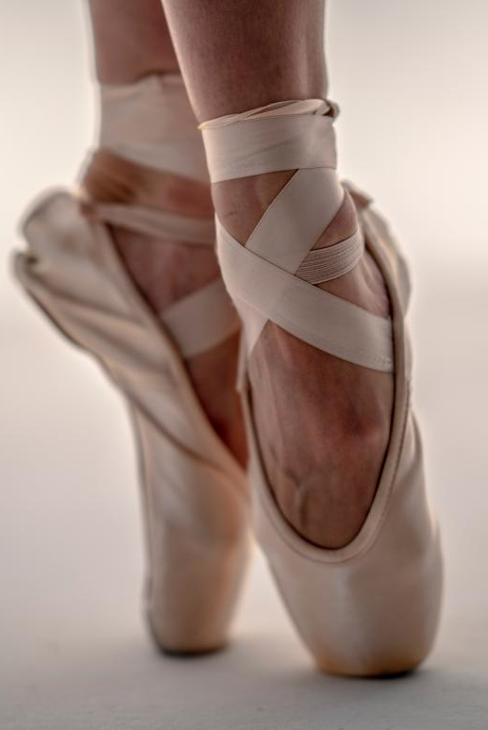

Slide 5
ΘΕΤΙΚΑ
Ένα από τα πολλά πράγματα που μπορεί να σου προσφέρει το μπαλέτο είναι ότι μπορείς να αποκτήσεις ωραίο σώμα και ταυτόχρονα γυμνάζεσαι. Επιπλέον σε βοηθάει να γίνεις πειθαρχικό άτομο και να μάθεις να συγκεντρώνεσαι. Επιπρόσθετα το μεγαλύτερο προσόν που μπορεί να σου προσφέρει το μπαλέτο είναι η ευλυγισία. Τέλος σε μερικές περιπτώσεις παίρνεις αρκετά χρήματα ενώ σε άλλες όχι.

Slide 6
ΑΡΝΗΤΙΚΑ
Το μπαλέτο δεν έχει μόνο θετικά ,αλλά και πολλά αρνητικά.
Πρώτον είναι αρκετά δύσκολο και θέλει πολλή δύναμη.
Ένα άλλο αρνητικό χαρακτηριστικό του μπαλέτου είναι ότι καθημερινά πρέπει να εξασκείσαι και αυτό σημαίνει πολλές πρόβες και κούραση.
Τέλος το χειρότερο είναι να τραυματιστείς .

Slide 9
ΣΥΝΕΝΤΕΥΞΗ ΔΑΣΚΑΛΑΣ ΜΠΑΛΕΤΟΥ
Στην ηλικία των 6 η μητέρα μου με πήγε σε ωδείο ώστε να μάθω πιάνο . Στο ωδείο υπήρχε τότε μια μικρή τάξη που δίδασκε μπαλέτο έτσι πήρα την απόφασή να παρακολουθήσω και εγώ αυτά τα μαθήματα χωρίς να το ξέρουν οι γονεί μου. Όταν πήγα 9 χρονών όμως μπήκα σε σχολή μπαλέτου και από εκεί αρχίσαν όλα .Χόρευα επαγγελματικά σαν μπαλαρίνα σε σκηνή από το 1990 έως το 2000 (μια δεκαετία ). Τώρα που δουλεύω ως δασκάλα μπαλέτου είναι ευλογιά για μένα να μπορώ να διδάσκω στα παιδιά όλα όσα εγώ γνωρίζω .Οι δυσκολίες στο μπαλέτο είναι ανάλογα τον άνθρωπο για παράδειγμα οι πιο δύσκολές κινήσεις κατά την γνώμη μου είναι οι στροφές, τα άλματα και για να τα κάνεις όλα αυτά χρειάζεται να έχεις καλή ευλυγισία. Επαγγελματικά το μπαλέτο είναι όλο πολύ δύσκολο, δεν μπορούν όλοι οι χορευτές να κάνουν όλες τις κινήσεις .

Slide 10
Ας πούμε τις Δεξιοτεχνικές κινήσεις μπορούν να τις κάνουν μόνο οι πρώτοι χορευτές. Στις σκηνές γίνονται πάρα πολλά πράγματα, μπορεί κάποιος να ξεχάσει να βγει στην σκηνή, άλλος μπορεί να του σκιστεί το ρούχο επάνω στην σκηνή και μια άλλη περίπτωση είναι να έχει αρχίσει να παίζει η μουσική και οι χορευτές να κάνουν πρόβα από πίσω και να λένε<< αααα μπήκε το τραγούδι μας >>. Μέχρι στιγμής στην ζωή μου είμαι πολύ τυχερή επειδή δεν έχω τραυματιστεί ποτέ. Η πιο ευχαριστεί στιγμή σε κάποια παράσταση για μένα είναι στο τέλος που όλοι χειροκροτάνε και σου έχει φύγει όλο το αχνός . Κάνω σε 65 παιδία μάθημα αλλά πριν τον Κορωναίο έκανα σε 80 παιδιά μάθημα . Τέλος είμαι πολύ ευχαριστημένη από την ζωή μου και δεν θα την άλλαζα με τίποτα.

